Slide 1

Port resilience in the post-COVID-19 era
汇报人：闫林枝
2023.10.22

Slide 2
CONTENT
01
背景
02
方法
03
实验
04
结论

Slide 3
P
01
ART ONE
背景

Slide 4
文献综述-弹性
系统概念，被广泛应用于各个领域
两个维度：缓解性弹性、适应性弹性
缓解性弹性：系统防止或减少意外变化风险的能力
适应性弹性：系统通过主动采取措施适应变化的能力
最近的研究强调适应性弹性，因为它代表了系统可以主动采取努力，以减少对意外变化的脆弱性。

Slide 5
文献综述-弹性
先前的文献提出了三种弹性建模和测量的方法
采用各节点弹性的加权和作为整个网络的弹性
没有注意到弹性概念的系统本质
采用随机混合整数规划来考虑整个系统的弹性
提出使用一组指标的数学聚合来量化系统的弹性
采用一种综合指标来衡量弹性
提出应将弹性具体化为一组可观察到的变量
Notes:
随机混合整数规划：一种数学规划方法，用于解决在存在不确定性或随机性情况下的混合整数规划问题。在随机混合整数规划中，问题的某些参数或约束条件被引入随机性或不确定性，这使得问题更复杂。SMIP的目标是在不确定条件下找到最优的整数解或决策策略，以最大化或最小化某个目标函数，同时满足模型中的各种约束条件。

Slide 6
文献综述-港口应对突发紧急事件的弹性
先前的文献为了检验应对突发事件的港口特性
开发场景设置来识别港口弹性特征
为特定港口开发复合指标体系
五个维度：自然环境、社会、建成环境、港口治理、港口面临风险
六个维度：社会、社区能力、经济、制度、基础设施、危害
不足：以往的大多数研究只考察了港口适应气候变化的弹性，而忽视了来自其他突发事件的挑战。

Slide 7
研究背景
全球疫情严重影响全球贸易和供应链，特别是就全球港口而言，疫情导致
全球港口吞吐量大幅下降
加剧了集装箱港口供应链和物流系统的不确定性，导致航运线路关闭，并扰乱全球运输系统
加剧了港口拥堵
所以，如何管理一个弹性的港口系统，即使面临意想不到的全球流行病挑战，也能保证港口的正常运营，这是所有主要港口都应该考虑的基本问题。

Slide 8
研究空白：港口弹性和港口治理绩效
港口弹性的测量方法：本文从多个利益相关者（港口、腹地、地方政府）的系统角度建立一个更普遍的港口弹性指标体系，用来比较不同的港口；
港口弹性指数对港口治理绩效的影响：通过实证研究了港口弹性指数对港口吞吐量和拥堵的直接影响，这是两个最重要的港口治理绩效指标。
Notes:
"腹地" 通常是指一个地区或地理区域的内陆部分，远离海岸线或边界。这个术语通常用于描述一个港口或城市的背后地区，通常是经济、交通、物流和资源活动的关键地带。腹地可以包括城市的郊区、周边乡村和相邻地区。在物流和贸易领域，腹地通常指的是与港口或边境交通枢纽相连的地理区域，这些地区在货物运输和经济活动中起着重要作用。

Slide 9
P
02
ART THREE
方法

Slide 10
方法
样本：选择中国为研究背景，选择了中国最大的22个港口
中国港口是全球最大港口的代表
使用中国港口作为研究样本可以保证每个港口之间有足够的多样性，而不会失去一般性
评估港口应对全球疫情时的弹性进行跨国比较是不合理的

Slide 11
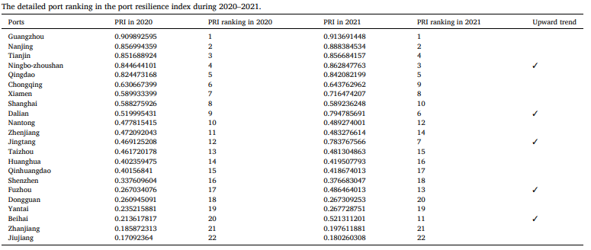
选取的中国22个港口

Slide 12
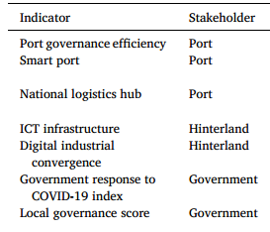
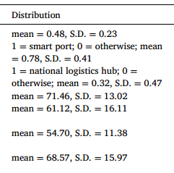
自变量-港口弹性指数（PRI）
港口：港口治理效率、智能港口、国家物流枢纽
腹地：ICT基础设施、数字产业融合
地方政府：地方政府的应对措施、地方治理评分
上述所有指标综合起来，构建港口弹性指数

Slide 13


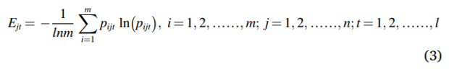
PRI
计算方法：熵权法（EWM）
第i个港口在时间t时第j个指标的值
（1）对每个指标的原始值进行标准化
（2）计算每个指标的熵

Slide 14


PRI
（3）计算每个指标的权重
（4）计算每个港口i在时刻t的港口弹性指数

Slide 15
PRI得分与排名
2020年和2021年每个港口的详细PRI得分和排名

Slide 16
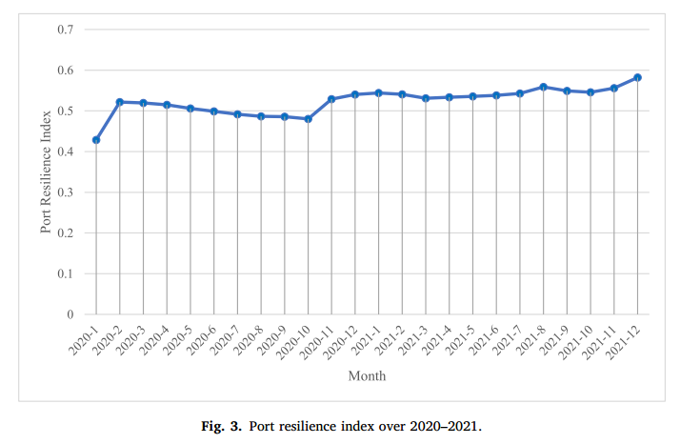
PRI的平均趋势
中国港口的平均弹性指数整体呈上升趋势

Slide 17
因变量-港口治理绩效
港口吞吐量
国内贸易货物吞吐量（DTCT）
外贸的总货物吞吐量（FTCT）
港口拥堵情况
泊位的平均等待时间（AWT）
等待在港口的船只数量（SWP）

Slide 18
控制变量
新增确诊病例（NCC）
国内生产总值（GDP）
消费者价格指数（CPI）
制造业增加值（MVA）
人口密度（PD）

Slide 19


审查统计模型
审查统计模型：双向固定效应模型，用来调查疫情控制措施对港口吞吐量以及港口拥堵情况的影响。
该模型的目标是估计系数（β0、β1、β2、β3），来了解弹性指数、控制变量和过去港口水平（在2019年）的变化如何与当前港口情况相关。固定效应（γi和μt）有助于控制个别港口和月份的不可观测因素。误差项εit代表了模型无法解释的吞吐量和拥堵变化，这些变化无法由模型中的其他变量解释。通过估计这些系数并测试它们的显著性，可以评估流行病控制措施（反映在弹性指数中）和其他因素对港口拥堵的影响，同时控制各种来源的变化。
Notes:
双向固定效应模型：当有多个个体和这些个体在多个时间点上的观测数据时，双向固定效应模型可以用来分析这些数据。该模型通过引入个体固定效应来控制个体间的异质性，这有助于识别时间内的变化和趋势。
固定效应模型：假设每个个体（单位）都有自己的固定特征，这些特征不随时间变化。这些固定特征被视为与因变量相关的因素，但不随时间变化。因此，通过引入个体固定效应，模型可以控制这些固定特征对因变量的影响，从而更准确地评估其他特征的效应。

Slide 20
P
03
ART FOUR
实验

Slide 21
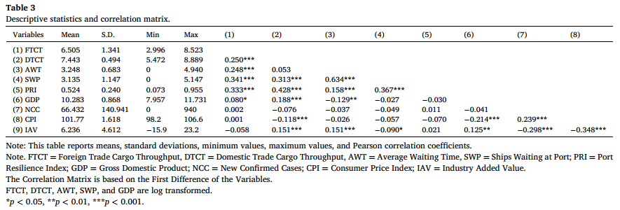
实证分析
为了保证模型估计的一致性和有效性，避免自变量之间相互影响，在检验假设之前分析了所有变量的多重共线性。所有变量的方差膨胀因子(VIF)都小于10，这表明多重共线性不是研究的主要关注点。表3给出了描述性统计和相关性。
Notes:
多重共线性：指在回归模型中，自变量之间存在高度相关性的情况，这可能会导致模型不稳定或系数估计不准确。。VIF是一种衡量自变量之间相关性程度的统计指标，通常用于评估多重共线性的程度。通常情况下，如果自变量的VIF小于10，那么可以认为多重共线性不是研究的主要问题。表格3呈现了研究中使用的变量的描述统计数据和它们之间的相关性。这些统计数据和相关性分析有助于研究人员了解变量之间的关系，以及它们是否存在明显的多重共线性问题。
总之，通过VIF和相关性分析，研究人员确定在研究中多重共线性不是主要关注的问题，这有助于确保模型估计的稳健性和有效性。

Slide 22
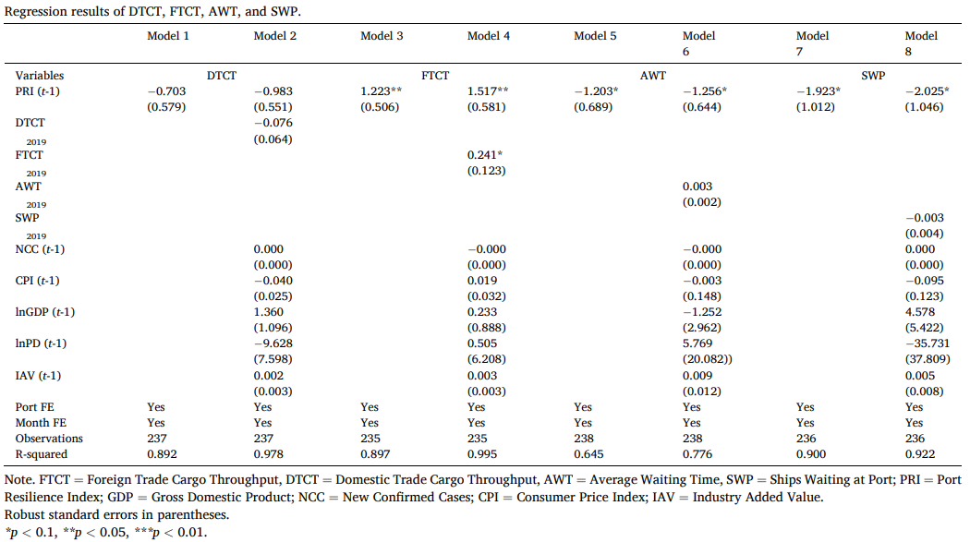
实证分析
模型1、3、5和7报告了基本回归，其中仅包括独立变量（滞后一个月的港口弹性指数）和固定效应
模型2、4、6和8报告了全面回归，在这些回归中包括了所有其他控制变量
*p < 0.1, **p < 0.05, ***p < 0.01 ：P值越小，结果越显著，研究的统计证据越强
Notes:
每个模型的行代表了因变量，包括 DTCT、FTCT、AWT 和 SWP
表格中的数值表示自变量对被解释变量的系数，即它们对被解释变量的影响程度。系数前的符号表示影响的方向，正号表示正向影响，负号表示负向影响。
括号中的数值表示系数的标准误差，用于衡量系数的可信度
表格底部的注释部分提供了一些相关信息，包括变量的定义，是否使用了固定效应（Port FE 和 Month FE），以及观测样本数和 R-squared 值。R-squared是一个用来衡量回归模型拟合度的指标，它在这个表格中用来评估各个回归模型对数据的解释程度。
表格底部还提供了显著性水平的标记，包括 *p < 0.1, **p < 0.05, ***p < 0.01，用于表示系数是否显著。

Slide 23
实证分析
模型1和2中，PRI的系数为负，不具有统计学显著性，考虑到2019年同期的DTCT和所有其他控制变量。这一发现表明，港口弹性对DTCT没有显著影响；
模型3中，PRI的系数为1.223，在5%的水平上具有统计学显著性。
模型4中PRI的系数为1.517，考虑到2019年同期的FTCT和所有其他控制变量后仍然具有统计学显著性。这一发现表明，港口弹性对FTCT产生积极影响；
模型5中，PRI的系数为-1.203，在10%的水平上具有统计学显著性。
模型6中，PRI的系数为-1.256，考虑到2019年同期的AWT和所有其他控制变量后仍然具有统计学显著性。这一发现表明，港口弹性对AWT产生负面影响。
模型7中，PRI的系数为-1.923，在10%的水平上具有统计学显著性。
模型8中，PRI的系数为-2.025，考虑到2019年同期的SWP和所有其他控制变量后仍然具有统计学显著性。这一发现表明，港口弹性对SWP产生负面影响。

Slide 24
实证分析
分析结果
港口弹性指数与FTCT之间存在积极关联
港口弹性指数与AWT和SWP之间存在负相关关系

Slide 25
鲁棒性测试
为了确认该发现的总体有效性以及稳定性，该论文
扩展了研究样本，2020年以及2021年共438个港口月观察值
为了解决内生性问题（自变量与误差项之间存在相关性），采用工具变量两阶段最小二乘法（IV-2SLS）
使用地方政府服务作为排除工具变量
Notes:
内生性问题是指在统计或经济学研究中，当一个变量影响另一个变量时，可能导致的问题。这种影响可能是因果关系，但也可能是相互关联或共同受到其他未观察到的变量的影响。内生性问题是研究中需要解决的一个重要挑战，因为它可以导致误导性的结果和不准确的推断
二阶段最小二乘法：第一阶段：首先，通过一个工具变量（instrumental variable）来替代自变量中的内生性变量，以确保自变量与误差项不再相关。工具变量必须满足一定的条件，包括与内生变量相关，但与误差项不相关。第一阶段通过对工具变量回归内生变量来获得预测值。
第二阶段：在第一阶段得到的预测值的基础上，再进行一次回归，将这些预测值作为自变量，以估计因变量与其他自变量之间的关系。

Slide 26
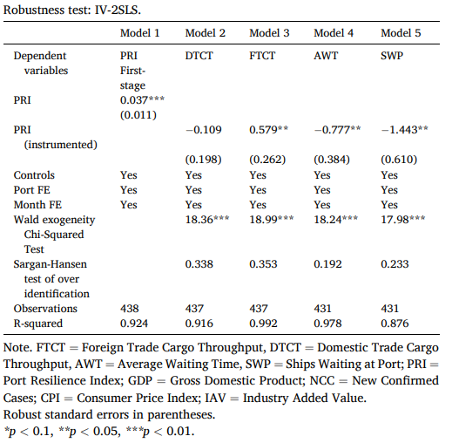
鲁棒性测试
测试结果
港口弹性与DTCT没有显著影响
港口弹性与FTCT之间的正相关关系不是由港口治理的内生选择所驱动
港口弹性与AWT的负相关关系不是由港口治理的内生选择所驱动
港口弹性与SWP之间的负相关关系不是由港口治理的内生选择所驱动
结论：这些结果支持主要发现，研究结果具有稳健性和可靠性
Notes:
内生性问题是指在统计或经济学研究中，当一个变量影响另一个变量时，可能导致的问题。这种影响可能是因果关系，但也可能是相互关联或共同受到其他未观察到的变量的影响。内生性问题是研究中需要解决的一个重要挑战，因为它可以导致误导性的结果和不准确的推断
二阶段最小二乘法：第一阶段：首先，通过一个工具变量（instrumental variable）来替代自变量中的内生性变量，以确保自变量与误差项不再相关。工具变量必须满足一定的条件，包括与内生变量相关，但与误差项不相关。第一阶段通过对工具变量回归内生变量来获得预测值。
第二阶段：在第一阶段得到的预测值的基础上，再进行一次回归，将这些预测值作为自变量，以估计因变量与其他自变量之间的关系。

Slide 27
P
05
ART FIVE
结论

Slide 28
结论
本文采用多利益相关者的观点，从港口、腹地、地方政府三个角度建立港口弹性指数，用于港口间的比较；
本文考察了港口弹性指数对港口吞吐量和拥堵的直接影响，这是港口治理绩效的两个最关键指标。
结果表明，弹性港口将实现更高的吞吐量和更低的拥堵，这表明弹性系统将使港口能够适应全球疫情带来的意外挑战，同时保持比同行更好的性能。

Slide 29
感谢观看！
汇报人：闫林枝
GOODBYE

